Slide 2
PERKENALAN KK FARMAKOKIMIA

Slide 3
Ketua KK
Melvia Sundalian, M.Si., Apt
Alumni STFI angkatan 2007
Alumni Apoteker Unjani 2012
Alumni S2 Farmakokimia SF ITB 2015
Fokus Bidang Penelitian: Analisis kemometrika dan Instrument

Slide 4
Sri Gustini, S.Si., M.Farm
Alumni Kimia Unpad
Alumni S2 Farmakokimia Unpad
Bidang Keahlian : Validasi Metode Analisis

Slide 5
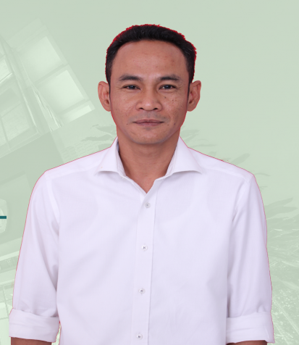
Adang Firmansyah, M.Si., Apt.
Master Kimia Medisinal
Alumni Farmasi dan Apoteker Unpad
Alumni S2 Farmakokimia ITB
Enroll Program Doktor Farmasi ITB
Jabatan : Ketua STFI
Bidang Keahlian : Isolasi Senyawa Bahan Alam

Slide 6
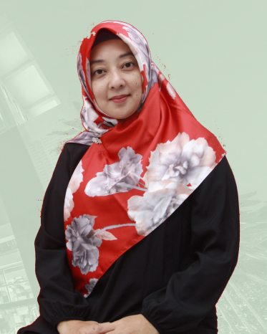
Dewi Astriany, M.Si., Apt.
Master Farmakokimia dan Mikrobiologi Farmasi
Alumni Farmasi dan Apoteker Unpad
Alumni S2 Farmakokimia ITB
Enroll Program Doktor Kimia Unpad
Jabatan : Wakil Ketua II
Fokus Bidang Penelitian: Bioinformatika dan Biokimia

Slide 7
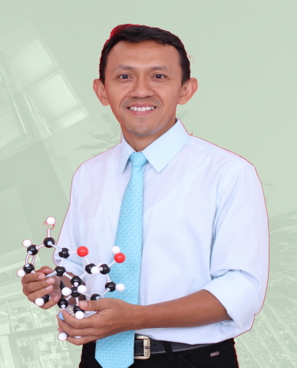
Syarif Hamdani, M.Si
Master Kimia Medisinal bidang keahlian Bioteknologi
Enroll Program Doktor Farmasi ITB
Jabatan : Wakil Ketua III
Fokus Bidang Penelitian: Enzim dan Elektrokimia

Slide 8
Wiwin Winingsih, M.Si.,Apt.
Master Farmakokimia
Alumni Farmasi dan Apoteker Unpad
Alumni S2 Farmakokimia ITB
Enroll Program Doktor Farmasi ITB
Jabatan : Kepala UPT Laboratorium
Fokus Bidang Penelitian: Isolasi dan Sintesis Senyawa Bahan Alam

Slide 9
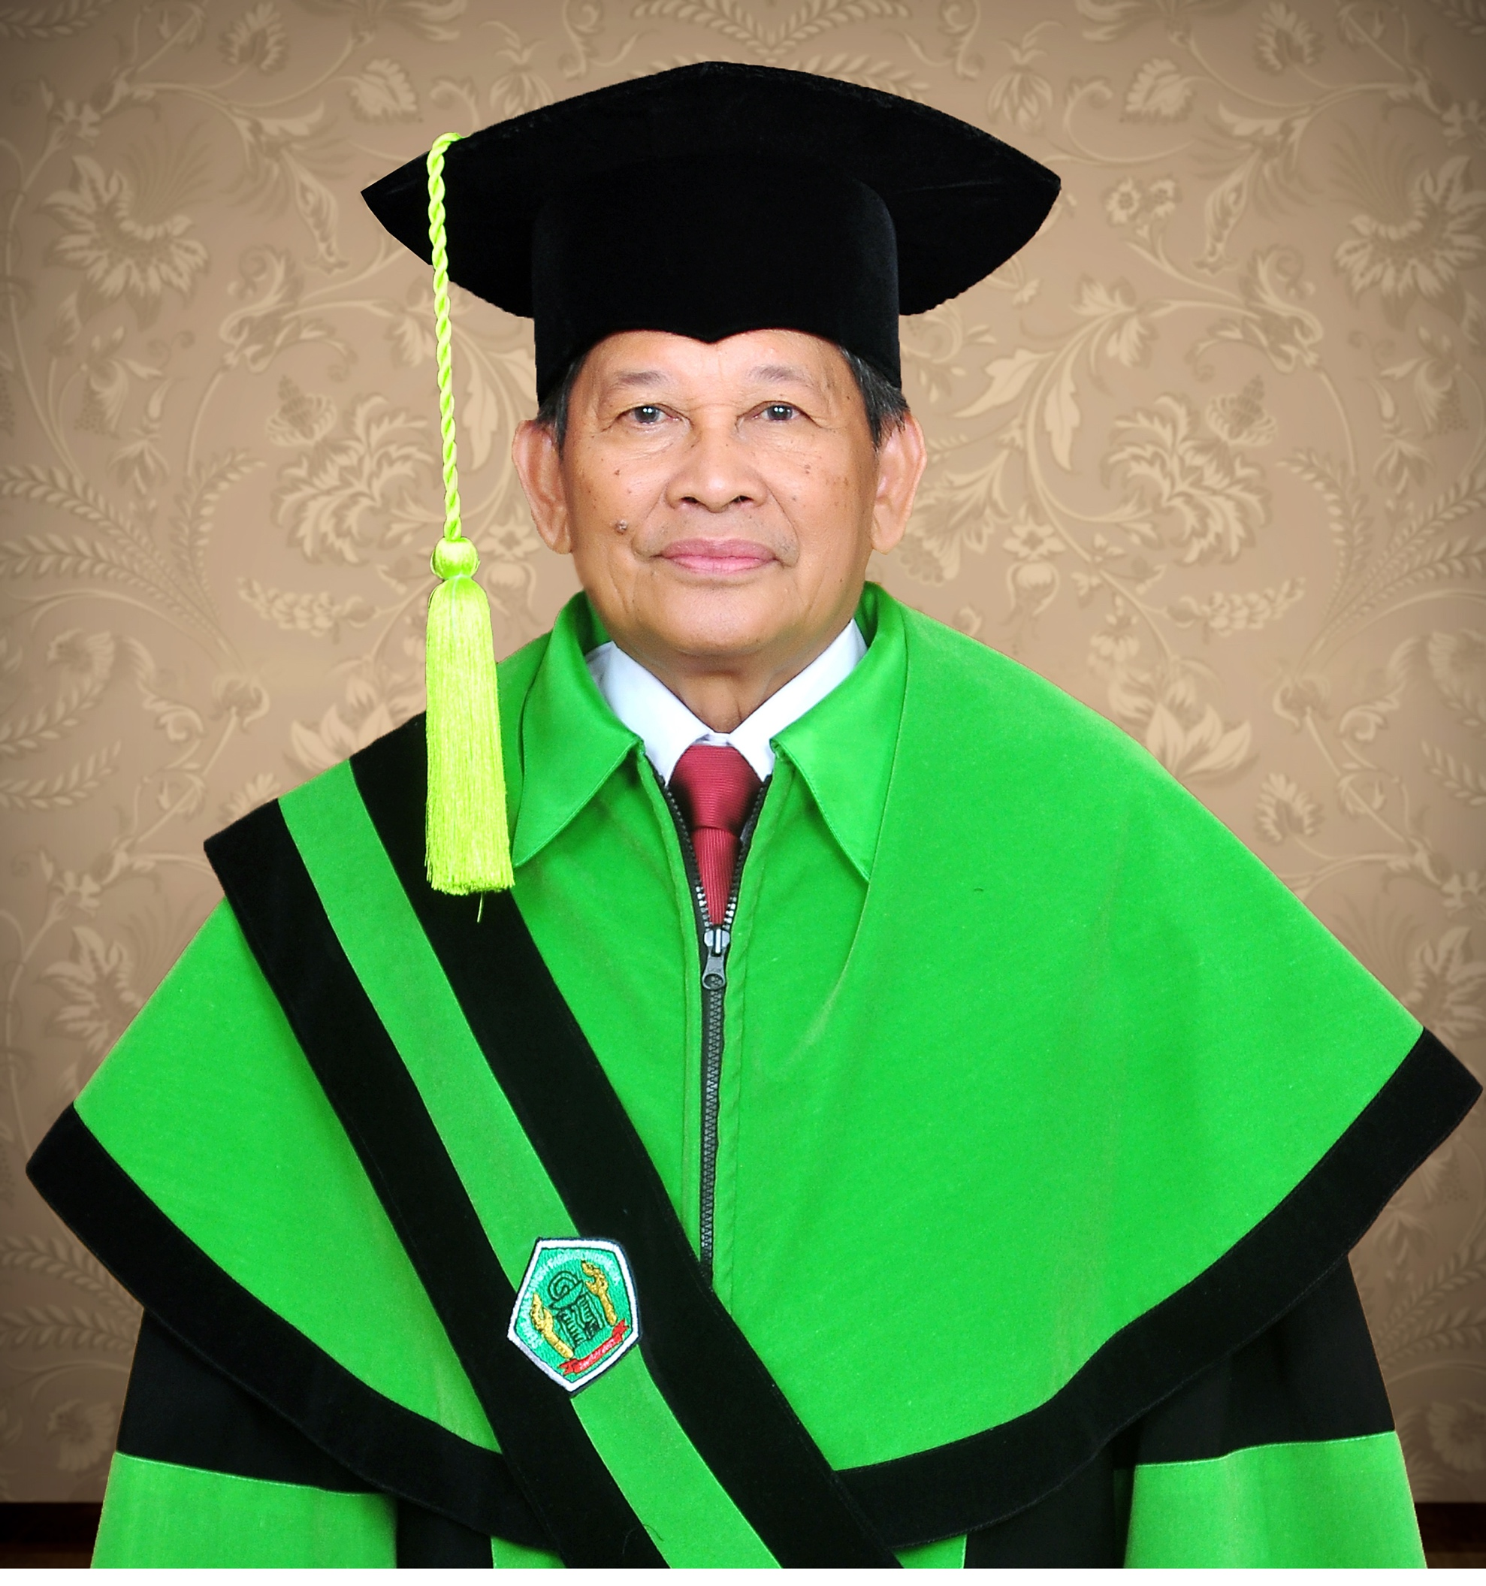
Prof. Dr. O. Suprijana
Guru Besar Kimia Unpad
Direktur Lembaga pengkajian Pangan Obat-obatan dan Kosmetika (LPPOM) MUI Jabar
Fokus Bidang Penelitian: Biokimia dan Pangan

Slide 10
Dr. Achmad Zainuddin , MS.
Dosen Departemen Kimia FMIPA UNPAD
Bidang Kajian materi Sentra HKI STFI
Fokus Bidang Penelitian: Kimia organik, Sintesis, dan Analisis Pangan

Slide 11
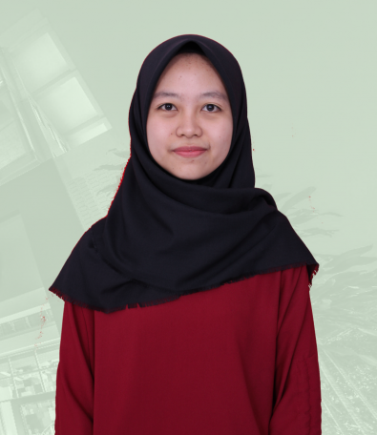
Asisten akademik
Rina Dilawati, S.Si
Alumni Kimia Unpad angkatan 2013
Sekretaris KK Farmakokimia

Slide 12
Asisten akademik
Yunita Melianasari, S.Farm
Alumni STFI angkatan 2009
Jabatan : Kepala Unit Usaha
Penelitian TA :
ANALISIS VARIASI JENIS DAN JARAK ANTAR ELEKTRODA DALAM PENETAPANKADAR SENYAWA RUTIN DARI DAUN SINGKONG (Manihot esculenta Crantz) PADA METODE ELEKTROKOAGULASI

Slide 13
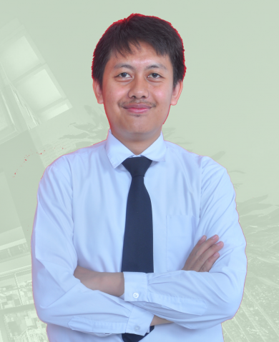
Asisten akademik
Kardian Rinaldi, S.Pd.
Alumni Pendidikan Kimia UPI angkatan 2013
Enroll S2 Kimia ITB
Penelitian TA :
PENGEMBANGAN LEMBAR KERJA INKUIRI TERBIMBING PERCOBAAN
SINTESIS NANO SELULOSA DAN POTENSINYA UNTUK MEMBANGUN LITERASI SAINS SISWA SMA

Slide 14
Laboran
Betty Handayani, S.Farm
Alumni STFI Angkatan 2014
Jabatan : Sekretaris Unit Usaha

Slide 15
Laboran
Puti Minang Sari
Alumni SMK Negeri 7 Bandung 2017

Slide 16
ADA APA DI
FARMAKOKIMIA ?

Slide 17
Karya ilmiah Kolaboratif Dosen & Mahasiswa
Seminar
Internasional
Nasional
Jurnal Penelitian
Internasional
Nasional
HKI
Hak Paten
Hak Cipta

Slide 18
Seminar
Seminar Nasional Kimia 2019

Slide 19
PROCEEDING INTERNASIONAL
Isolation and identification of proteolytic bacteria from pig sludge and protease activity determination
S Hamdani, N Asstiyani, D Astriany, M Singgih, S Ibrahim, IOP Conference Series: Earth and Environmental Science 230 (1), 012095
Solubility and dissolution improvement of ketoprofen by emulsification ionic gelation
R Rachmaniar, D Tristiyanti, S Hamdani, Afifah, AIP Conference Proceedings 1927 (1), 030024

Slide 20
Jurnal Penelitian
Internasional
The utilization of FTIR (Fourier Transform Infra Red) Method Combined with Chemometrics For Authentication of Indonesian Coffee Powder
Firmansyah A., Winingsih W.,Soebara, international Journal of Clinical and Pharmaceutical Research 9 (3)

Slide 21
Jurnal Penelitian
Nasional
PENGGUNAAN FTIR-ATR ZnSe (FOURIER TRANSFORM INFRA RED) UNTUK PENETAPAN KADAR KUERSETIN DALAM TEH HITAM (Camellia sinensis L.)
Wiwin Winingsih, Mursyda Ulfa, Jurnal Sains dan Teknologi Farmasi Indonesia 1 (V)
Analisis fragmen DNA dari bakteri Pseudomonas fluorescens sebelum dan sesudah imobilisasi dalam κ-karagenan
S Hamdani, I Oktadiana, D Astriany, Kartika: Jurnal Ilmiah Farmasi 6 (2), 65-69

Slide 22
Hak Kekayaan Intelektual
Metode Pembuatan Piperin Larut Air
Wiwin Winigsih, Syarif Hamdani, Adang Firmansyah, Marianus Balamakin
Metode Pembuatan Natrium Mangostin
Sri Gustini Husein, Melvia Sundalian, Anis Nurul Fauziya

Slide 23
PROGRAM PENUNJANG PENELITIAN KK
Bimbingan PKM
Hibah KK
Pelatihan Instrument
Asistensi Praktikum

Slide 24
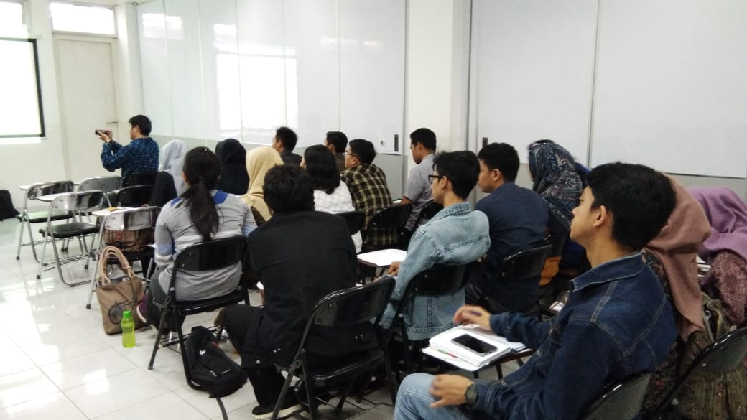
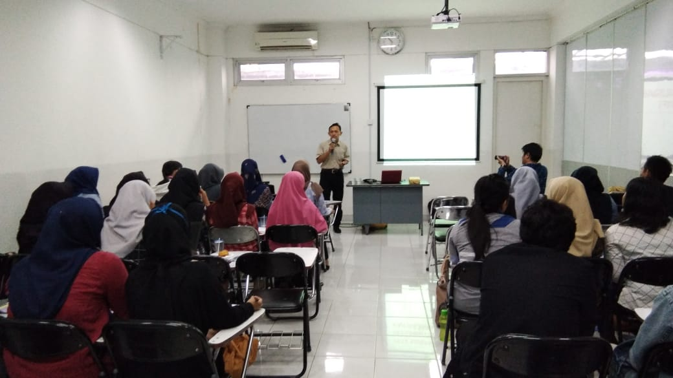
HIBAH PKM
Sebanyak 6 orang mahasiswa TA KK Farmakokimia yang lolos Hibah PKM 2019.
Program : - Workshop drafting Proposal PKM internal KK

Slide 25
DAFTAR MAHASISWA LOLOS PKM KK FARMAKOKIMIA
Nama | Judul | Jumlah Dana (Rp.)
Yohana Nababan | Pemisahan Senyawa turunan kurkuminoid dari rimpang kunyit dengan metode fermentasi bakteri Basillus sp. | 7.475.000
Zenith Virginia | Produksi Astaxanthin dari mikroalga h. Pluvialis menggunakan ekstraksi CO2 superkritikal yang dimodifikasi | 7.300.000
Nurdianti | Analisis alfa Tokoperol pada buah mengkudu dari ketinggian tempat tumbuh yang berbeda menggunakan KCKT | 9.000.000
Hanifa Fauziah | Desain Struktur mutan toksin difteri secara in silico sebagai komponen vaksin yang aman dan imunogenik | 5.200.000
Alaris Darasito Damanik | Pembuatan dan karakterisasi ekstrak lada larut air | 5.000.000
Kristin Fransiskus | Modifikasi Kromatografi Radial untuk isolasi Kurkumin | 6.025.000

Slide 26
HIBAH KK
Penelitian potensi
Berdaya Guna
Inovatif
Hibah KK :
Bahan penelitian
Pelarut
Support Analisis

Slide 27
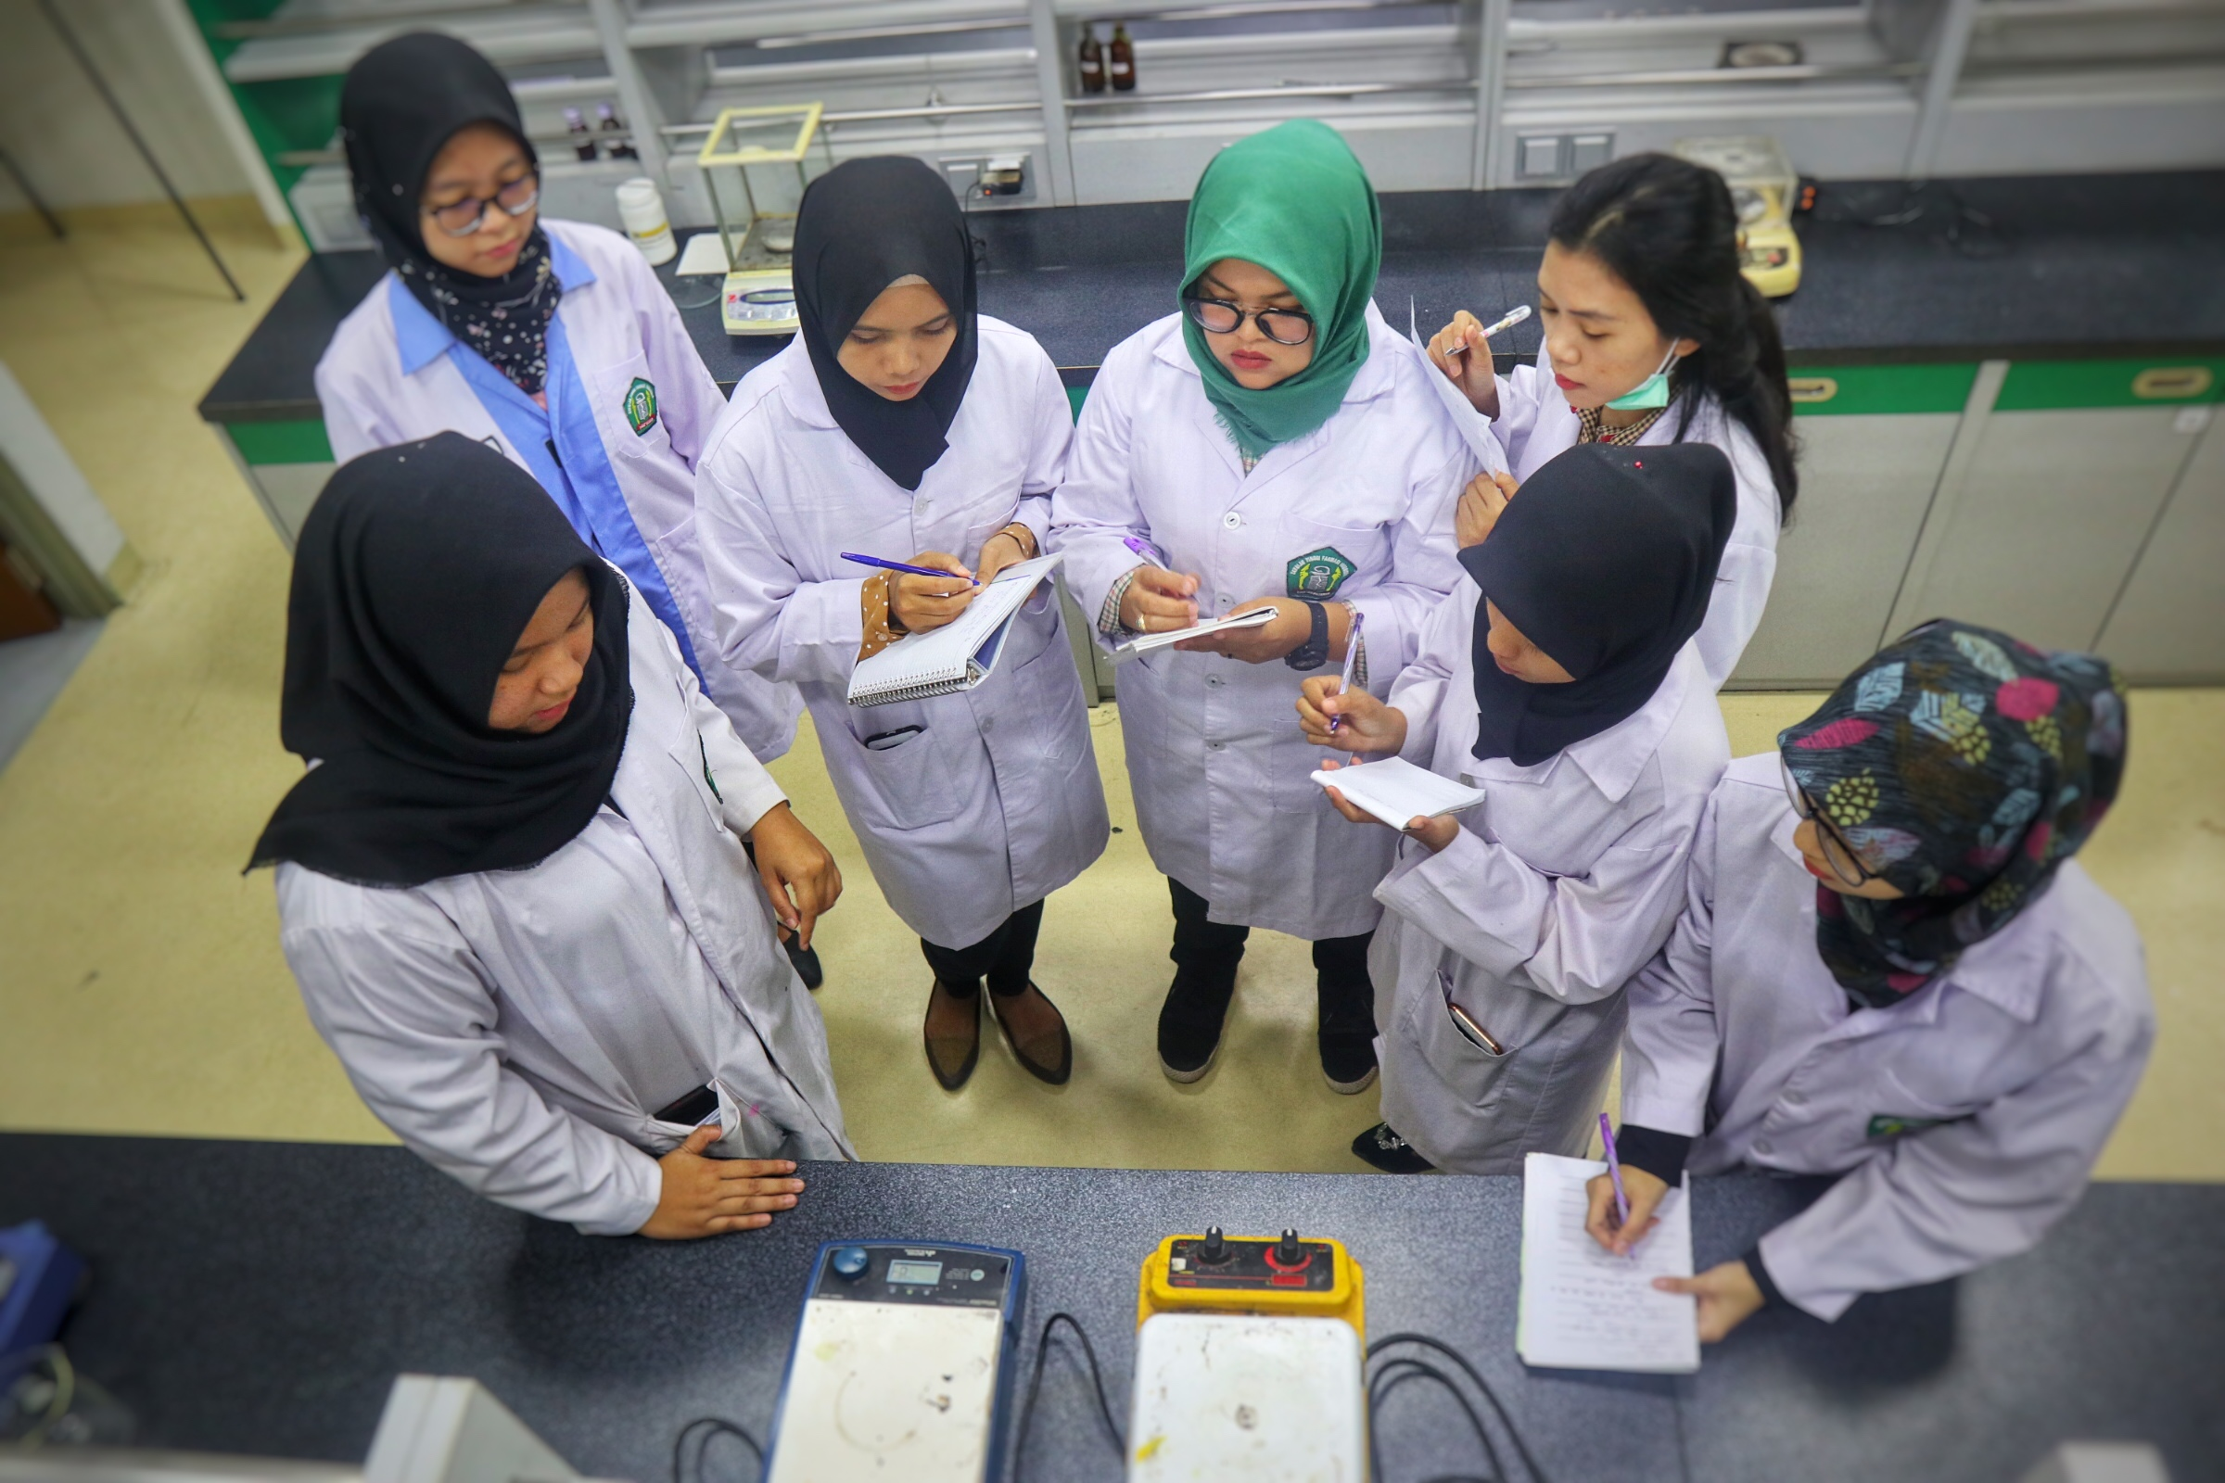
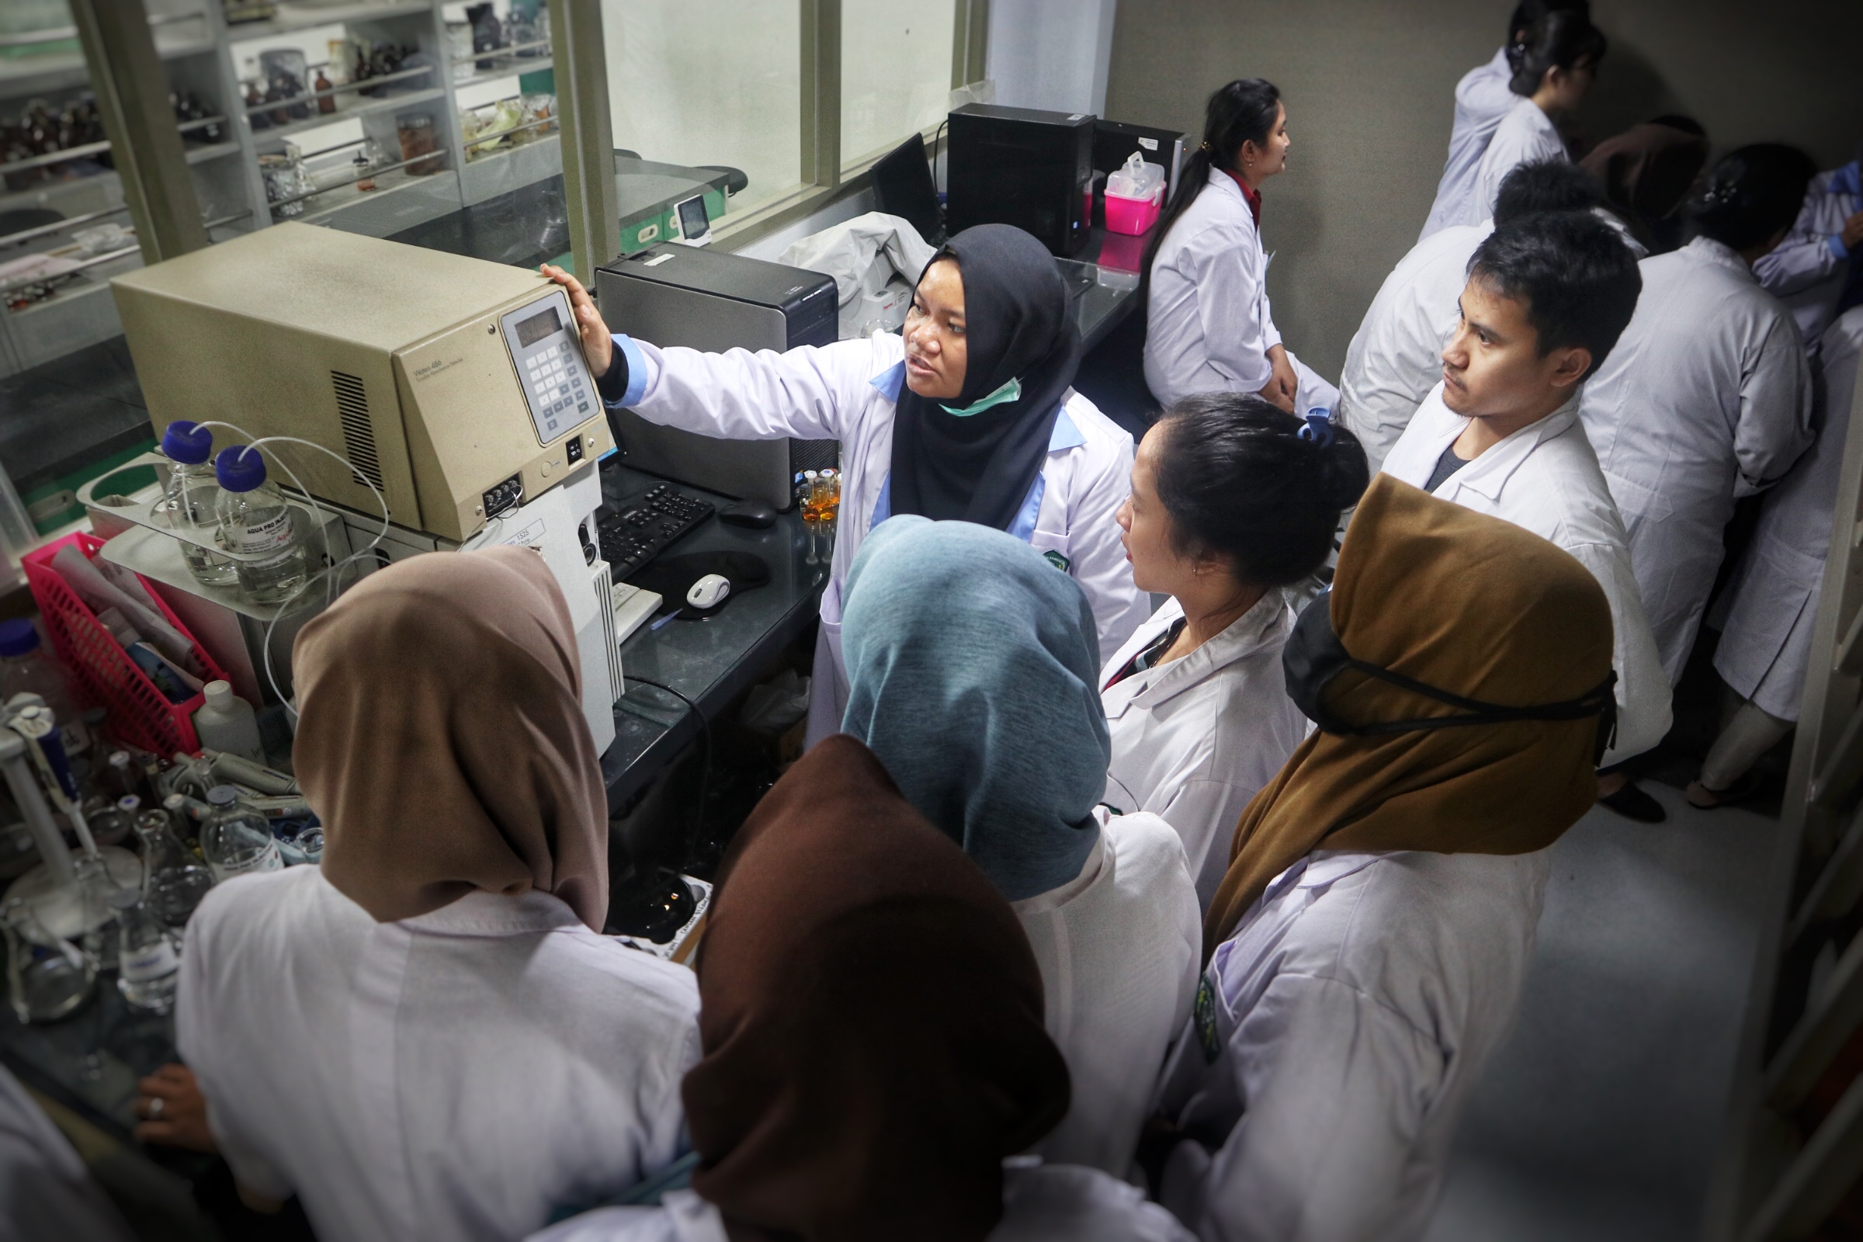
PELATIHAN INSTRUMENT ANALISIS INTERNAL KK
Meningkatkan kemampuan dalam mengoperasikan instrument analisis di Lab. Kimia
Instrument :
HPLC, FTIR, Spektrofotometer UV-Vis.
Instrument pendukung

Slide 28
Asistensi Praktikum
Improve kemampuan per-kimia-an
Learning by Doing
Wajib*
Reward : Sertifikat keikutsertaan Asistensi

Slide 29
TEMA PENELITIAN TUGAS AKHIR
TA. 2019-2010
KK FARMAKOKIMIA

Slide 30
TEMATIK PENELITIAN
Analisis
Isolasi
Sintesis

Slide 31
SEBARAN KAJIAN PENELITIAN KK FARMAKOKIMIA TA 2019-2020
Slot penelitian : 31 Judul Penelitian
NO | KajJuTema/judul penelitian | JumJumlah judul (Ju | Pembimbing
1 | Analisis senyawa marker (mengkudu, kumis kucing, seledri) | 3 | Sri Gustini, S.Si., M.Farm.
2 | Isolasi preparatif (mengkudu, kumis kucing, seledri) | 3 | Adang Firmansyah, M.Si., Apt
3 | Analisis asam lemak total daun kelor | 1 | Sri Gustini, S.Si., M.Farm.
4 | Isolasi kratom | 2 | Adang Firmansyah, M.Si., Apt
5 | Modelling senyawa kratom dan uji toksisitas senyawa kratom | 2 | Dewi Astriany, M.Si., Apt.
6 | Pemodelan reaksi garam-garam mangostin, kurkumin, piperin (senyawa-senyawa kecil | 3 | Wiwin Winingsih, M.Si., Apt.
7 | Pemurnian γ-mangostin | 1 | Adang Firmansyah, M.Si., Apt
8 | Analisis kuantitatif astasantin, α-tokoferol, sinensetin | 3 | Melvia Sundalian, M.Si., Apt.
9 | Pengolahan limbah dengan mikroba | 3 | Syarif Hamdani, M.Si
10 | Analisis proksimat limbah sawit | 1 | Melvia Sundalian, M.Si., Apt

Slide 32
NO | KajJuTema/judul penelitian | JumJumlah judul (Ju | Pembimbing
11 | Analisis Limbah kulit lemon sebagai diuretik | 1 | Sri Gustini, S.Si., M.Farm.
12 | Aplikasi bakteri terimobilisasi untuk isolasi enzim | 3 | Syarif Hamdani, M.Si
13 | Pembuatan kit deteksi berbasis imunokromatografi | 2 | Dewi Astriany, M.Si., Apt.
14 | Pengaruh faktor pengolahan pangan fungsional terhadap kadar α-tokoferol |  | Wiwin Winingsih, M.Si., Apt.
15 | Proksimat logam pada pangan fungsional | 2 | Melvia Sundalian, M.Si., Apt. Prof. O. Suprijana
 | Tematik Lain :- Pembuatan produk Halal hasil fermentasi Isolasi markerArtokarpin dan sitostenon dari sukun Tema lain gagasan dari mahasiswa Permodelan struktur senyawa hasil innklusi

Slide 33
KAJIAN-KAJIAN LAIN
Topik penelitian lain dapat disesuaikan dengan RIRN (RENCANA INDUK RISET NASIONAL) 2017 - 2045

Slide 34
Tema dan Topik RIRN Fokus Riset Kesehatan - Obat

Slide 35
Tema Riset : Teknologi Produk Biofarmasetika

Slide 36
Tema Riset : Teknologi Alat Kesehatan dan Diagnostik

Slide 37
Tema Riset :
Teknologi Kemandirian Bahan baku Obat

Slide 38
let's join us !!!

